Slide 1
Ohlédnutí za školeními katalogizačních pravidel AACR2
Seminář SK ČR, 29.11.2013
Zlata Houšková
PhDr. Zuzana Hájková
Jihočeská vědecká knihovna
v Českých Budějovicích

Slide 2
Školení katalogizačních pravidel AACR2R
Duplicity v SK ČR
Hlavní záhlaví, název, nakladatelské údaje, fyzický popis, ISBN …
Neznalost, nedodržování katalogizačních pravidel

Slide 3
Školení katalogizačních pravidel AACR2R
Jak docílit snížení duplicit??
Kontrola záznamů
Školení pravidel AACR

Slide 4
Školení katalogizačních pravidel AACR2R
2005 Praha, Národní technické muzeum, 3 dny
2008 Praha, PNP, 5 dní
2009 Praha, Národní knihovna, 5 dní
2011 Praha, Národní knihovna, 4 dny, *
2012 Kroměříž, Arcibiskupský zámek, 2 dny, *
2013 Praha, Národní technické muzeum, 4 dny, *
* zaměření na staré tisky

Slide 5
Školení katalogizačních pravidel AACR2R
Počet účastníků:
2005 71+9
2008 48+4
2009 54+2
2011 80+11
2012 12+2
2013 89+12

Slide 6
Školení katalogizačních pravidel AACR2R
Účastníci
Celkový počet účastníků: 354/394 (NK, SK)
účast na školení 2x - 25 osob
účast na školení 3x a více – 23 osob, tj.
13%
instituce – 2x - 33 institucí, 3x a více – 7, ze 139, tj. 28%

Slide 7
Školení katalogizačních pravidel AACR2R
Instituce:
Muzea a galerie 51
Městské knihovny 14
Knihovny AV 22
Knihovny VŠ 11
Krajské knihovny 7
NK, SK, NLK, NTK, PNP 5
Archivy 5
Jiné specializované knihovny 17
NPÚ 7

Slide 8
Školení katalogizačních pravidel AACR2R
Obsah školení
pravidla AACR2R bez ohledu na užívaný KS či formát
Tj. pravidla bibliografického popisu v jednotlivých oblastech
Selekční údaje – záhlaví, jmenné autority
Speciální druhy dokumentů, pokračující zdroje

Slide 9
Školení katalogizačních pravidel AACR2R
Obsah školení
Čas na příklady, konkrétní dotazy
Aplikace pravidel AACR a ISBD(A) pro katalogizaci starých tisků

Slide 10
Školení katalogizačních pravidel AACR2R …???
Praktický dopad školení
Vybraná městská knihovna
2009 – 100% duplicit

Slide 11
Školení katalogizačních pravidel AACR2R …???
Nejmenovaná městská knihovna
Celkový počet dodaných záznamů –
34 876
5 866 záznamů při importu vyhodnoceno jako „originální“ (tj. 17 %)
ostatní se připsaly k dříve uloženým záznamům.

Slide 12
Školení katalogizačních pravidel AACR2R …???
Analýza na způsobování duplicit V SK ČR ukazuje, že 100% z „originálních“ záznamů vytvořilo duplicitu, tj. v případě této knihovny více než 5800 vytvořených duplicit v SK ČR
Vzorek ca 50 záznamů – zásadní chyby při katalogizaci (název, dotisky, stránkování ...)

Slide 13
Školení katalogizačních pravidel AACR2R …???
2013
z celkového počtu 1643 importovaných záznamů zůstalo 20 originálních – 1%
- ca 35 000 – 5 900 originálních – 17%, duplicita 100%
Soubor | Datum | Zasláno | Perio | IN | ADD | UPD | NEW | Přijato
XYZ123_130922 | 20130923 | 1648 | 1 | 1643 | 1544 | 1 | 20 | 1565

Slide 14
Školení katalogizačních pravidel AACR2R …???
Počet záznamů ve vlastnictví – 2 033
Počet dokumentů ve vlastnictví – 41 445
Testováno 25 záznamů:
  15 záznamů způsobilo duplicitu,
  10 originálních
15 chybných - Seriál, integrační zdroj (4), chyba ISBN (3), překlepy v názvu, roku (2), Hl./vedl. záhlaví (1), Název – díl, edice (3), rok vyd. – odhad, chyba (2)

Slide 15
Školení katalogizačních pravidel AACR2R
Popis vícesvazkových děl – tzv. shora, popř. popis jednotlivých svazků
Dotaz č. 323, (61)
Pro zpracování vícesvazkových děl platí zásady, schválené v: Záznam pro souborný katalog UNIMARC : tištěné monografie (Edice Standardizace, č. 4), který byl vydán Národní knihovnou ČR v r. 1996 pro potřeby formátu UNIMARC, a který se používá i ve formátu MARC 21.Popis v případě částí díla (dílových publikací, vícesvazkových publikací):
1. Pokud má popisovaná část vlastní název, je považována za samostatnou popisnou jednotku a vytvoří se pro ni samostatný monografický záznam.
2. Pokud popisovaná část nemá vlastní název nebo názvy části nejsou "významné" pro samostatné vyhledávání, a všechny části příslušejí k témuž vydání pro celé dílo, vytvoří se pro celé dílo jeden souborný záznam (nikoli seriálový) a rozpis jednotlivých částí se zapisuje do poznámky k obsahu.
Příklady nevýznamných názvů částí: A-D, Pro/Ž, 1910-1920, Texty apod.

Slide 16
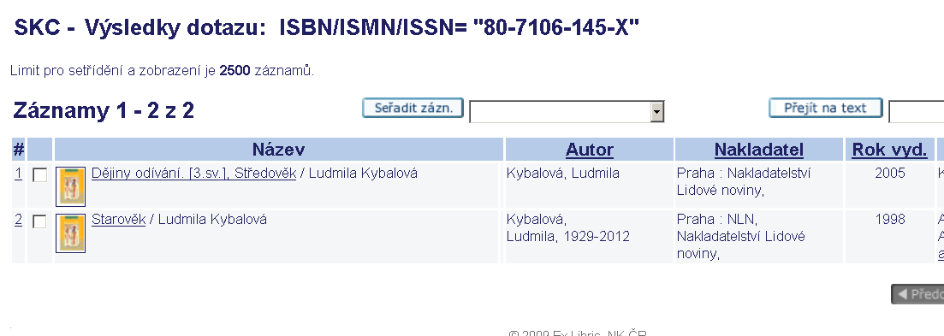
Kde školení nepomůže…

Slide 17
Kde školení nepomůže…
„Dost zajímavý příklad – jak mám proboha vědět co mají !!!“ (E. Svobodová, SK ČR)
Pole 020 ISBN 807106145X patří ke svazku Starověk, nikoli Středověk
Pole 245 - Dějiny odívání jsou edice ne název, Středověk je navíc 4. svazek z edice, nikoli 3
Pole 300- Starověk má 220 s. , Středověk 278 s., 235 s. má svazek Baroko
Pole 260c - do roku 2005 se netrefili ani u jednoho díla z edice Dějin odívání

Slide 18
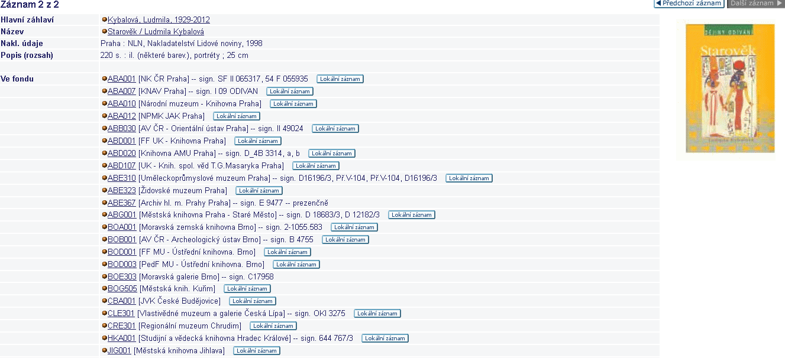
Správný záznam…

Slide 19
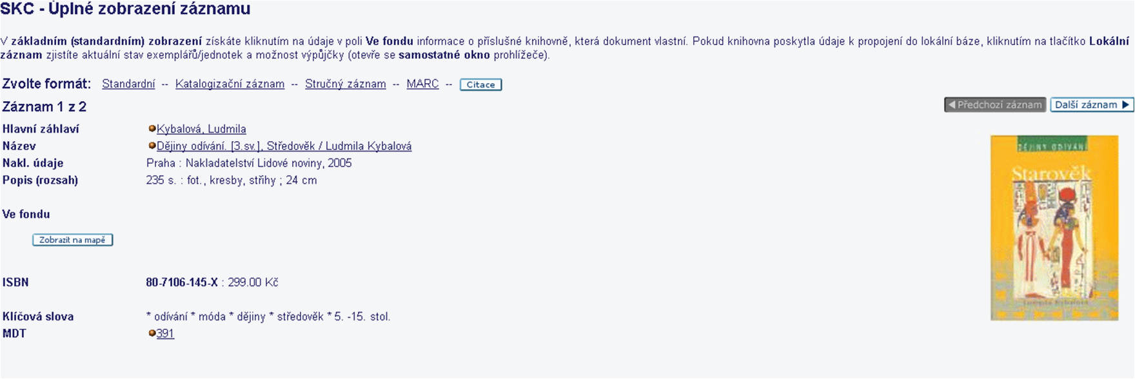
Nesprávný záznam …

Slide 20
Školení katalogizačních pravidel AACR2R …???
Školení pravidel AACR2R
Přicházejí pravidla RDA!!

Slide 21
Děkuji za pozornost
PhDr. Zuzana Hájková
Jihočeská vědecká knihovna
v Českých Budějovicích

